Slide 1
Dalla realtà alla funzione esponenziale

Slide 2
Due fenomeni naturali da osservare con ‘occhio matematico’
- la riproduzione dei batteri per scissione;
- il decadimento radioattivo del radiocarbonio.

Slide 3
La riproduzione dei batteri
Per riprodursi un batterio si scinde ripetutamente in due, come mostra il video.

Slide 4
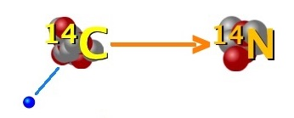
Il decadimento radioattivo del Carbonio14
ll carbonio 14 (¹⁴C ) è un isotopo radioattivo del carbonio che si trova in natura.
Il ¹⁴C decade gradualmente trasformandosi in azoto (¹⁴N).
Metà degli atomi di ¹⁴C si trasformano in ¹⁴N in circa 6000 anni (tempo di dimezzamento).
Ecco il video di una simulazione che visualizza questo processo.

Slide 5
Il decadimento radioattivo del Carbonio14

Slide 6
Attività 1. Dalla realtà alla legge esponenziale
Completa la scheda 1 per ‘osservare con occhio matematico’ i due processi.

Slide 7
Che cosa hai trovato?
Una legge matematica che regola la riproduzione dei batteri per scissione.
Una legge matematica che regola il decadimento radioattivo.
Rivediamo e alcune tappe significative del percorso che hai seguito

Slide 8
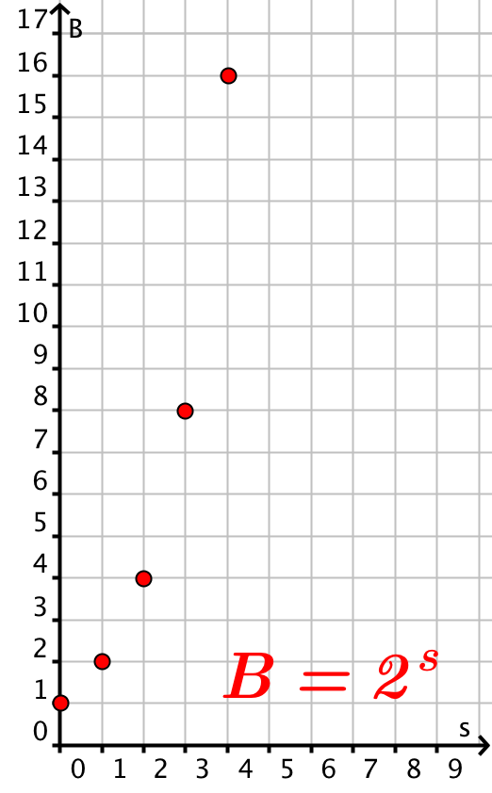
1. La legge della riproduzione per scissione
Numero di scissioni s | Numero di batteri B
0 | 1
1 | 2
2 | 4 = 2²
3 | 8 = 2³
10 | 2¹⁰
B = 2^{s}
Non posso pensare a -2 scissioni o a 4,5 batteri. Posso sostituire al numero s di scissioni solo numeri naturali e ottengo al posto di B solo numeri naturali (0 escluso).

Slide 9
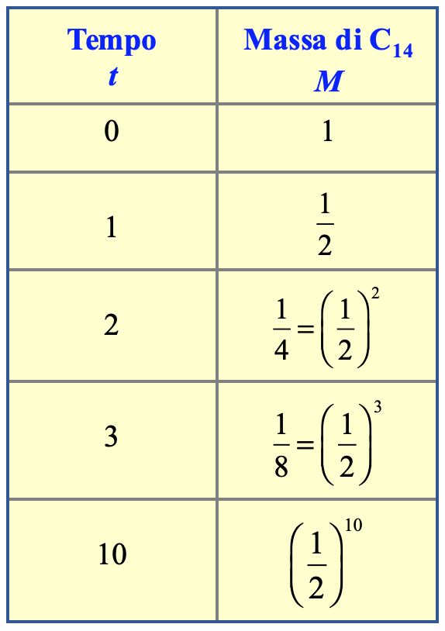
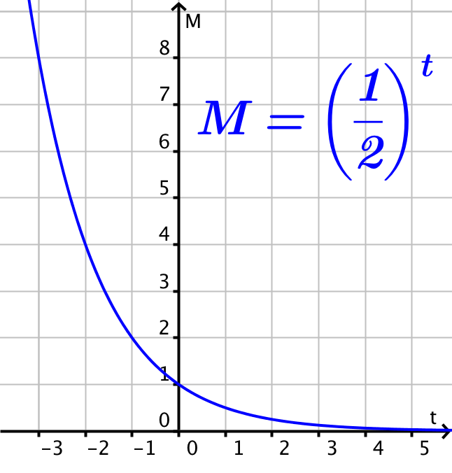
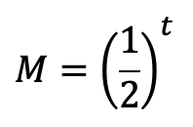
2. La legge del decadimento radioattivo
Posso pensare al passato come ‘tempo negativo’, ma NON posso avere una massa negativa di Carbonio 14.

Slide 10
La funzione esponenziale
Questi fenomeni naturali fanno capire perché in matematica si trova la funzione esponenziale.
y = b^{x} Dominio: insieme R dei numeri reali; Codominio: l’insieme R⁺ dei numeri reali positivi.
Spesso si scrive la sola formula y = b^{x} e si lasciano sottintesi dominio e codominio.

Slide 11
Base ed esponente della funzione esponenziale

Slide 12
Attività 2. Base ed esponente della funzione esponenziale
Completa la scheda 2 per esaminare da vari punti vista la formula y = b^{x} .

Slide 13
Che cosa hai trovato?
La funzione esponenziale y = b^{x} richiede di calcolare le potenze con esponente intero, razionale e irrazionale.
La funzione esponenziale y = b^{x} ha un particolare andamento che dipende anche dalla scelta della base b.
La scelta della base b richiede alcune avvertenze.

Slide 15
Attenzione alla base b della funzione esponenziale y = b^{x}
No b = 0
perché non si può calcolare 0⁰, 0⁻¹, …
No b < 0
perché non si può calcolare

Slide 16
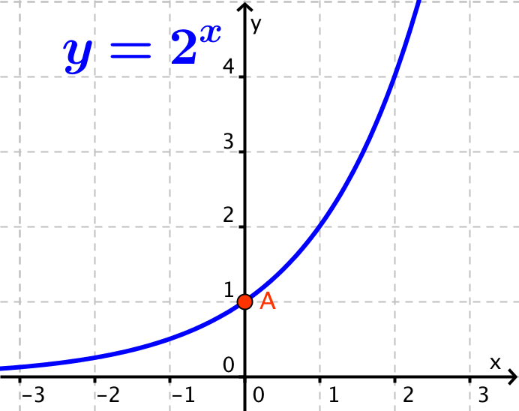
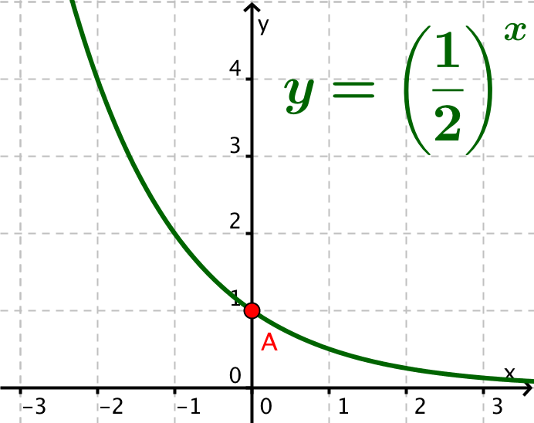
Grafici della funzione esponenziale
y = b^{x}
b > 1 | 0 < b < 1
Tutte le curve passano per A(0; 1)

